Slide 1
Mise en place d’une Plateform as a Service ciblée
Projet tuteuré : soutenance intermédiaire

Slide 2
Sommaire
Présentation du sujet
Présentation de l’avancement
Présentation de l’organisation

Slide 3
Présentation du sujet
Contexte et objectifs
Présentation de la solution PaaS
Schéma d’architecture de la solution PaaS

Slide 4
Contexte et objectifs
Rationalisation des coûts et flexibilité exigées par les projets actuels
Apparition de nouveaux mouvements comme le DevOps
Ces méthodes demandent une adaptation de l’infrastructure
La mise en place de PaaS permet de répondre à ces besoins
Ces solutions permettent d’adapter le SI à la demande

Slide 5


Présentation de la solution PaaS
Ansible : logiciel libre pour le déploiement de logiciels multi-nœuds et l’exécution de tâches
AWX : orchestrateur libre pour réaliser des jobs Ansible
Squest : portail Web pour exposer l’automatisation de la solution Ansible/AWX

Slide 6
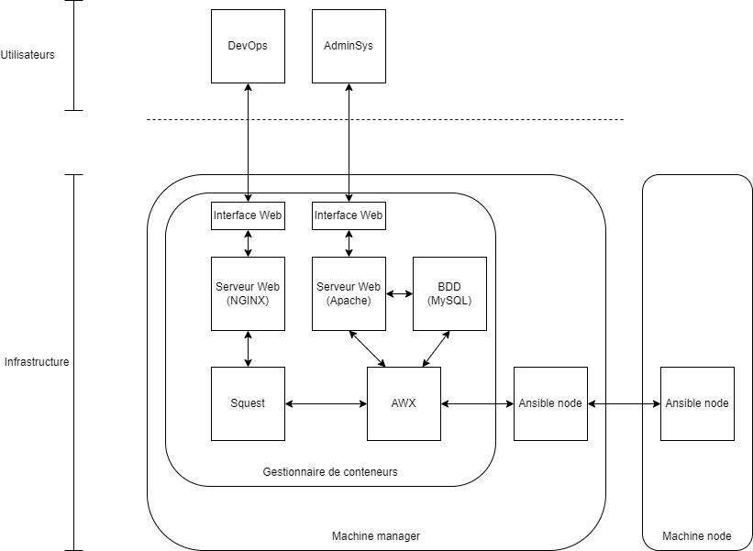
Schéma d’architecture de la solution PaaS

Slide 7
Présentation de l’avancement
Avancement sur Ansible
Avancement sur AWX
Avancement sur Squest

Slide 8
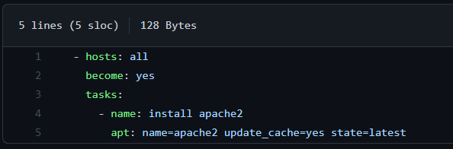
Avancement sur Ansible :
Installation et configuration
Prise en main
Documentation et rédaction des premiers playbooks

Slide 9
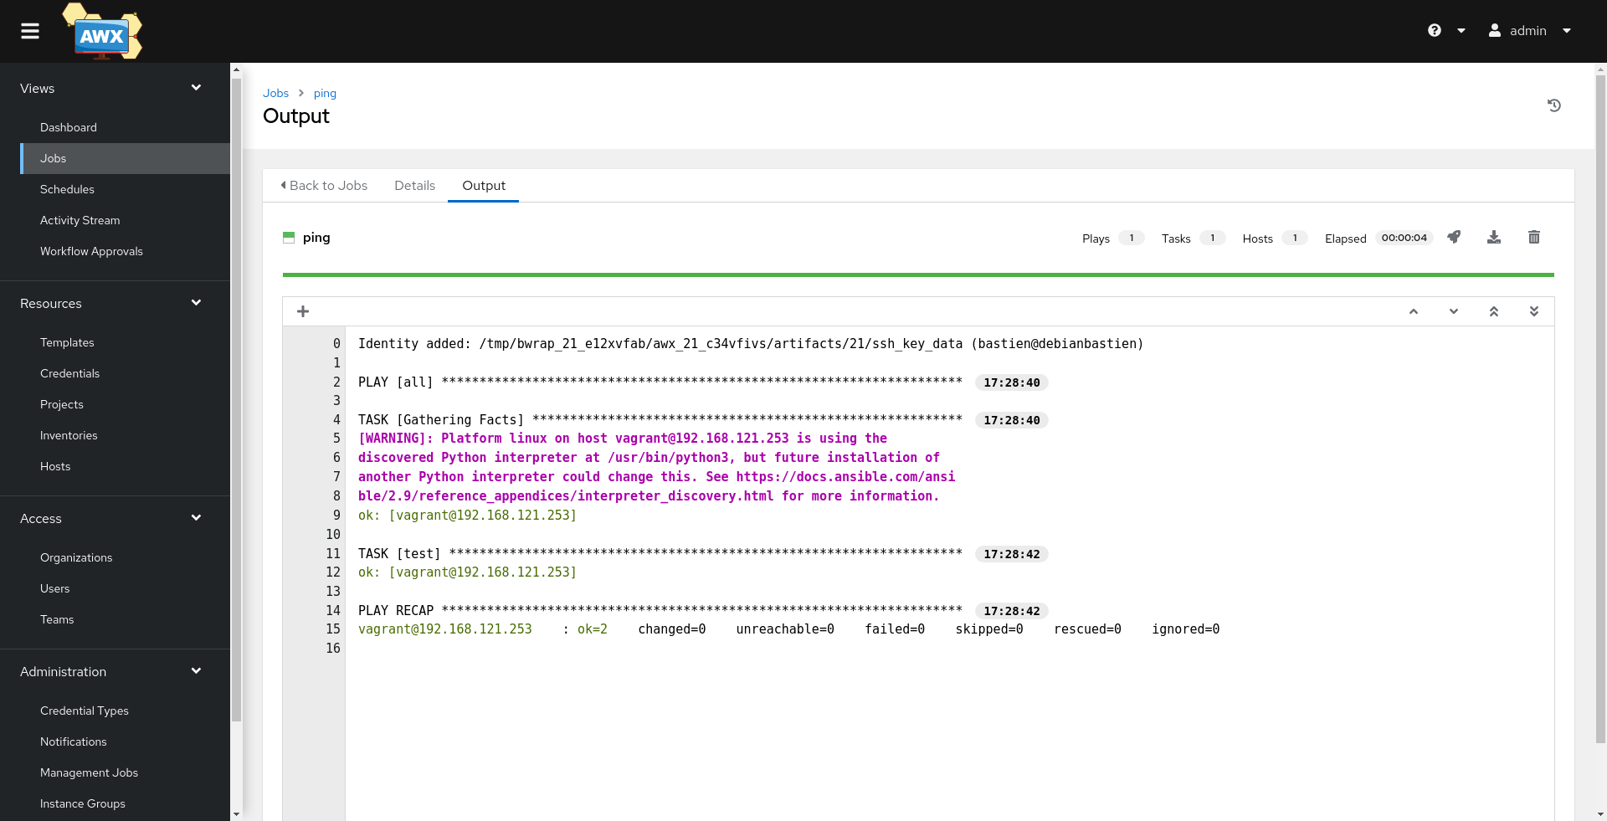
Avancement sur AWX
Installation et configuration
Tests des différentes versions en raisons de problèmes
Prise en main de l’interface Web
Installation et configuration automatisées sur des machines virtuelles

Slide 10
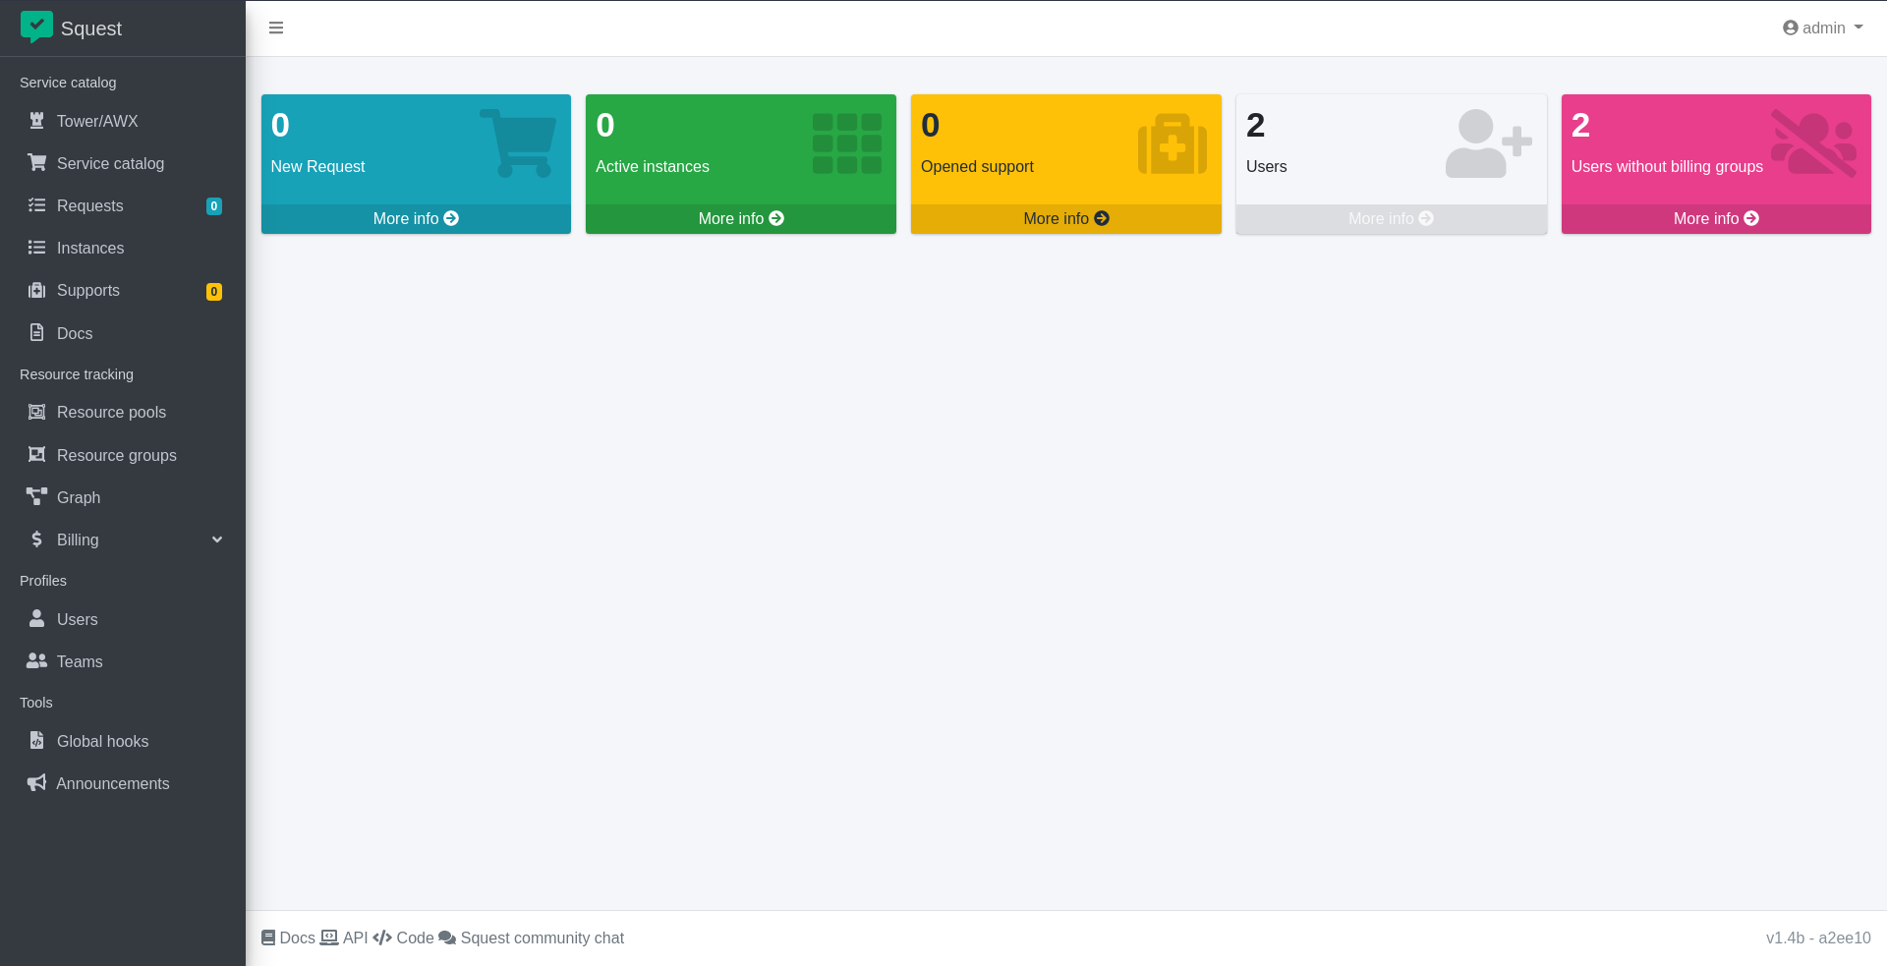
Avancement sur Squest
Installation et configuration
Connexion entre Squest et AWX
Documentation

Slide 11
Présentation de l’organisation
Organisation actuelle
Organisation future

Slide 12
Organisation actuelle
Mise en place d’un espace Git et d’un espace de travail commun
Mise en place d’un Trello
Mise en place d’un Discord
Répartition du travail :
Groupe sur l’installation et la configuration de Ansible et AWX
Groupe sur l’installation et la configuration de Squest
Groupe sur l’étude des playbooks
Groupe sur l’exécution des playbooks sur AWX

Slide 13
Organisation future
Utilisation plus approfondie de AWX et Squest
Rédaction de la documentation technique
Enrichissement des fonctionnalités des playbooks
Création et exécution de scénario(s) pertinent(s)

